Slide 1

ประสบการณ์วิชาชีพทางกฎหมาย
สหกิจศึกษาสำหรับนักกฎหมาย

Slide 2
ความแตกต่างระหว่างสหกิจศึกษากับฝึกงาน
ประเด็นการเปรียบเทียบ | การปฏิบัติสหกิจศึกษา | การฝึกงาน
1. รูปแบบของการขอเข้าไปปฏิบัติสหกิจศึกษาหรือฝึกงาน | นักศึกษาต้องเขียน และยื่นใบสมัครต่อองค์กรผู้ใช้บัณฑิตในลักษณะเดียวกันกับการสมัครงาน และต้องผ่านการสอบสัมภาษณ์ และการคัดเลือกจากองค์กรผู้ใช้บัณฑิต | โดยส่วนใหญ่มักไม่มีการยื่นใบสมัครและสัมภาษณ์นักศึกษาแต่พิจารณาจากหนังสือ/จดหมายขอความอนุเคราะห์รับนักศึกษาฝึกงานจากสถาบันอุดมศึกษา
2. สถานะของนักศึกษาในองค์กรผู้ใช้บัณฑิต | นักศึกษาจะเป็นเสมือนเจ้าหน้าที่หรือพนักงานปฏิบัติงานชั่วคราวในองค์กรผู้ใช้บัณฑิตในฐานะพนักงานเต็มเวลา | นักศึกษาอยู่ในสถานะของนักศึกษาฝึกงาน
3. คุณสมบัติของนักศึกษา | แต่ละมหาวิทยาลัยจะกำหนดแตกต่างกันบ้างเล็กน้อยแต่ส่วนใหญ่นักศึกษาจะต้องมีคะแนนเฉลี่ยสะสมไม่ต่ำกว่า 2.00 ศึกษาอยู่ในระดับชั้นปี 3 หรือ 4 และต้องผ่านการพิจารณาคุณสมบัติอื่นๆ ตามเกณฑ์ที่มหาวิทยาลัยกำหนด | โดยส่วนใหญ่ใช้หลักเกณฑ์การเป็นนักศึกษาที่ศึกษามาแล้ว ไม่น้อยกว่า 2 ใน 3 ของหลักสูตร
4. ค่าตอบแทน | นักศึกษาสหกิจส่วนใหญ่จะได้รับสวัสดิการค่าจ้างหรือค่าตอบแทนอื่น ตามความเหมาะสมจากองค์กรผู้ใช้บัณฑิต | นักศึกษาอาจจะได้รับค่าจ้างหรือค่าตอบแทนตามความเหมาะสม

Slide 3
ความแตกต่างระหว่างสหกิจศึกษากับฝึกงาน
ประเด็นการเปรียบเทียบ | การปฏิบัติสหกิจศึกษา | การฝึกงาน
5. ลักษณะการทำงาน | เน้นการเรียนรู้โดยใช้ประสบการณ์จากการทำงานจริงเป็นหลัก หรือ Work-base learning หรือโครงงานพิเศษ (Project) ที่ใช้ความรู้ตรงหรือสัมพันธ์กับสาขาวิชาของนักศึกษาและเป็นประโยชน์กับองค์กรผู้ใช้บัณฑิต | ขึ้นอยู่กับองค์กรผู้ใช้บัณฑิต บางครั้งงานที่ได้รับมอบหมาย ไม่ตรงกับสาขาวิชาที่เรียน
6. ระยะเวลาการปฏิบัติงาน | ปฏิบัติงานเต็มเวลา ระยะเวลาไม่น้อยกว่า 1 ภาคการศึกษา หรือ 16 สัปดาห์ และอาจมากกว่า 1 ภาคการศึกษา (ขึ้นอยู่กับมหาวิทยาลัยกำหนด) | ฝึกงานในภาคการศึกษาฤดูร้อน โดยมีระยะเวลาไม่น้อยกว่า 200 ชั่วโมงทำการหรือไม่น้อยกว่า 20 –25 วันทำการ (ขึ้นอยู่กับสถาบันอุดมศึกษาจะกำหนด)
7.การประสานงานระหว่างสถาบันอุดมศึกษากับองค์กรผู้ใช้บัณฑิต | มีการประสานงานอย่างใกล้ชิดระหว่างบุคลากรจากสถาบันอุดมศึกษาและองค์กรผู้ใช้บัณฑิตอย่างต่อเนื่องสม่ำเสมอ | ส่วนใหญ่จะมีการประสานงานช่วงก่อนส่งนักศึกษาเข้าฝึกงานและหลังจบการฝึกงาน
8. การดูแลนักศึกษาระหว่างการปฏิบัติงาน | องค์กรผู้ใช้บัณฑิตจัดให้มีหัวหน้างานหรือบุคลากรที่เหมาะสมทำหน้าที่พนักงานที่ปรึกษา (Job Supervisor) หรือพี่เลี้ยง (Mentor) ทำหน้าที่กำหนดงานให้นักศึกษาปฏิบัติดูแลให้คำปรึกษาแนะนำแก่นักศึกษาตลอดระยะเวลาของการปฏิบัติงาน | องค์กรผู้ใช้บัณฑิตจัดให้มีหัวหน้างานเพื่อดูแลและสอนงาน

Slide 4
ความแตกต่างระหว่างสหกิจศึกษากับฝึกงาน
ประเด็นการเปรียบเทียบ | การปฏิบัติสหกิจศึกษา | การฝึกงาน
9. การส่งผลการปฏิบัติงานของนักศึกษา | นักศึกษาสหกิจจะต้องทำรายงานวิชาการจำนวน 1 เล่ม ในหัวข้อเนื้อหาที่องค์กรผู้ใช้บัณฑิตและอาจารย์ที่ปรึกษาสหกิจศึกษาในสาขาวิชา/ภาควิชากำหนด | จัดทำรายงานผลการปฏิบัติงาน
10. การติดตามผลการปฏิบัติงาน | อาจารย์นิเทศหรืออาจารย์ที่ปรึกษาสหกิจศึกษาในสาขา/ภาควิชาจะทำหน้าที่ดูแล ติดตามการปฏิบัติงานตามระยะเวลาที่กำหนดไว้ รวมทั้งการนิเทศงานของนักศึกษาอย่างน้อย 2 ครั้ง ระหว่างที่นักศึกษาปฏิบัติงาน ณ องค์กรผู้ใช้บัณฑิต | คณะกรรมการดำเนินงานออกตรวจเยี่ยมนักศึกษาฝึกงานไม่น้อยกว่า 1 ครั้ง ตลอดระยะเวลาของการฝึกงาน
11. การประเมินผล | ต้องผ่านการประเมินผลจากอาจารย์ที่ปรึกษาร่วมกับพนักงานที่ปรึกษา | พิจารณาจากผลการประเมินงานขององค์กรผู้ใช้บัณฑิตและกรรมการดำเนินงานการฝึกงาน
12. การสรุปผลการปฏิบัติงาน | เมื่อเสร็จสิ้นการปฏิบัติงานจะมีการสัมมนาแลกเปลี่ยนความคิดเห็นระหว่างนักศึกษา ผู้บริหารและผู้แทนองค์กรผู้ใช้บัณฑิต ผู้บริหารสถาบันอุดมศึกษา เพื่อทราบถึงพัฒนาการและความสามารถในการนำเสนอและถ่ายทอดแลกเปลี่ยนประสบการณ์ | การจัดกิจกรรมเมื่อสิ้นสุดการฝึกงานขึ้นอยู่กับแต่ละสถาบันอุดมศึกษาเป็นผู้กำหนด

Slide 5
ขั้นตอนการส่งนักศึกษา
นักศึกษาแจ้งชื่อหน่วยงานที่ต้องการฝึกงาน
นักศึกษาสามารถลงชื่อเลือกสถานฝึกงานที่ฝึกงานได้(ห้ามเปลี่ยนแปลง)
การฝึกปฏิบัติในส่วนราชการให้นักศึกษาระบุชื่อ และที่อยู่ของหน่วยงาน
การฝึกปฏิบัติในส่วนเอกชน นักศึกษาเป็นผู้ติดต่อหน่วยงานนั้นเองในเบื้องต้น แล้วแจ้งชื่อหน่วยงาน และผู้ที่ต้องติดต่อให้คณะทราบเพื่อทางคณะจะได้จัดทำหนังสือขอความอนุเคราะห์ฯไปยังหน่วยงานดังกล่าว ยกเว้นแต่หน่วยงานซึ่งคณะเคยส่งนักศึกษาฝึกงานมาแล้ว
แจ้งสถานที่ฝึกปฏิบัติ
คณะนิติศาสตร์ ดำเนินการสรุปรายชื่อ และให้นักศึกษามาตรวจสอบความถูกต้อง

Slide 6
ขั้นตอนการส่งนักศึกษา
2. คณะส่งจดหมายขอความอนุเคราะห์ไปยังหน่วยงาน
นักศึกษาที่ติดต่อเองในหน่วยงานเอกชน ให้มารับหนังสือขอความอนุเคราะห์ไปยื่นที่หน่วยงาน
หน่วยงานตอบรับ
นักศึกษามาตรวจสอบการตอบรับจากหน่วยงาน ถ้าหน่วยงานที่ส่งไปไม่ตอบรับ ทางคณะจะส่งหนังสือขอความอนุเคราะห์ไปยังหน่วยงานที่นักศึกษาเลือกไว้สำรอง (ทางคณะฯจะรีบแจ้งถ้าหน่วยงานไม่ตอบรับ)

Slide 7
ขั้นตอนการส่งนักศึกษา
4. คณะแจ้งเรื่องการฝึกปฏิบัติให้แก่ผู้ปกครองของนักศึกษา
นักศึกษารับจดหมายส่งตัวและแบบประเมินการฝึกปฏิบัติที่คณะนิติศาสตร์
(ในวันปฐมนิเทศนักศึกษาฝึกปฏิบัติ) เพื่อนำส่งแก่หน่วยงานในวันเริ่มฝึกงาน
6. นักศึกษาเข้าฝึกงานยังหน่วยงานในช่วงเวลาที่กำหนด
ช่วงเวลาฝึกงาน 29 พฤษภาคม – 4 สิงหาคม 2560 ระยะเวลาตามหลักสูตร 2 เดือน หรือระยะเวลายืดหยุ่นได้ตามความเหมาะสม
ช่วงเวลาฝึกสหกิจศึกษา มกราคม – พฤษภาคม 2560 ระยะเวลาตามหลักสูตร 4 เดือน หรือระยะเวลายืดหยุ่นได้ตามความเหมาะสม

Slide 8
เลือกที่ฝึกงานถามใครดี
ถามตัวเอง
ถามผู้ปกครอง
ถามอาจารย์/รุ่นพี่ (ผู้รู้??)

Slide 9
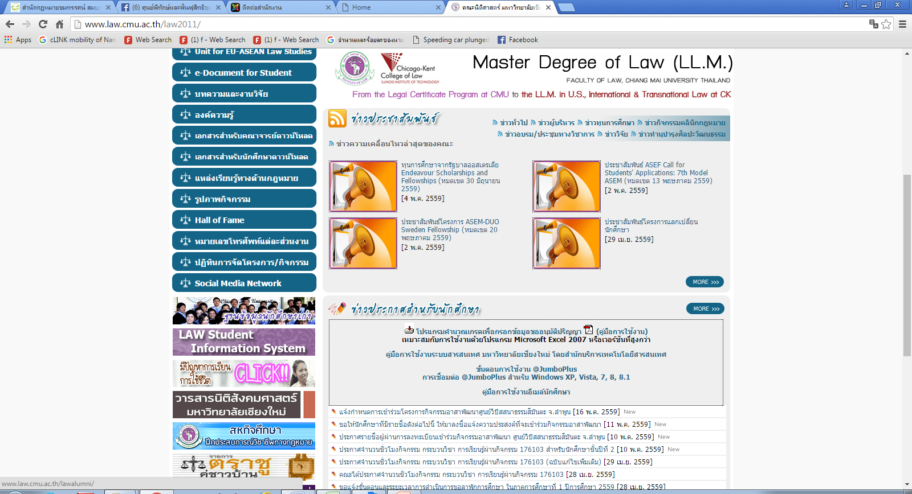

Slide 10
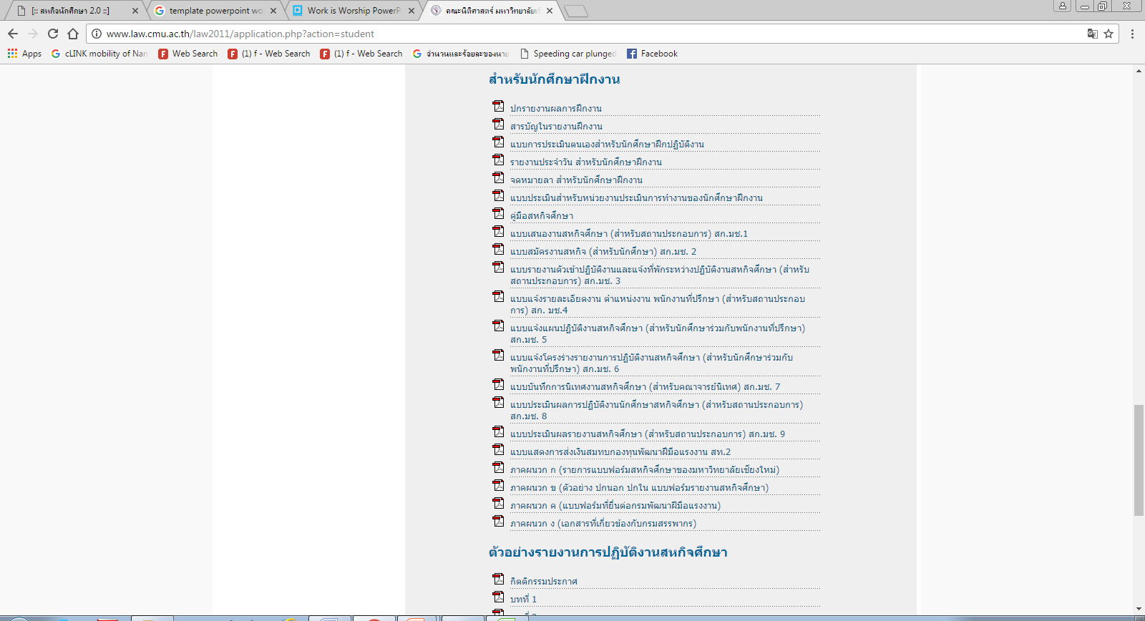
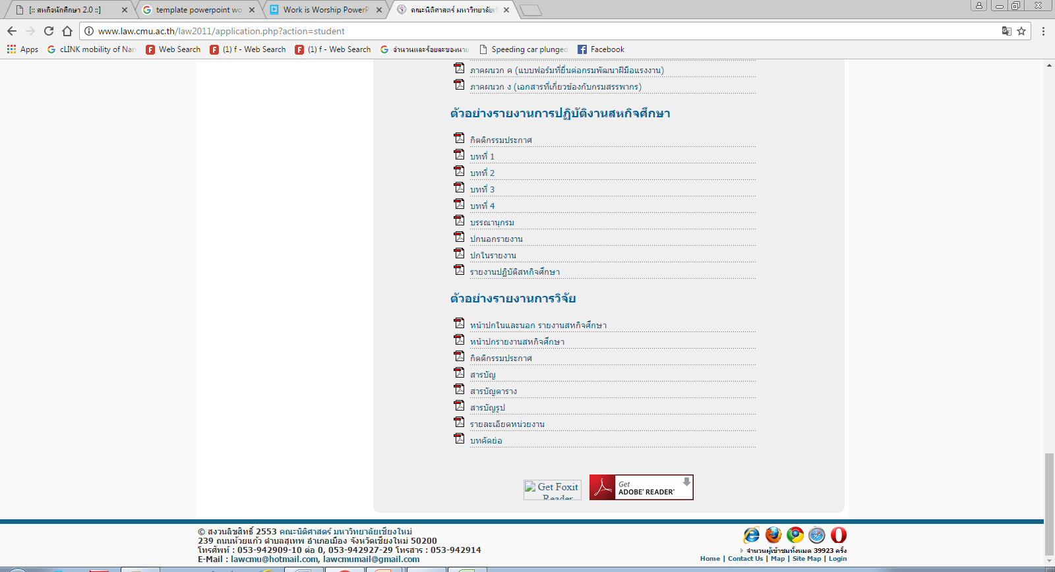

Slide 11
เหตุด่วนเกี่ยวกับฝึกปฏิบัติ
ติดต่อพี่แน็ค งานบริการการศึกษา (ฝึกงาน)
คณะนิติศาสตร์ โทร. 053-942-918
ติดต่อพี่เกศ งานบริการการศึกษา (ฝึกสหกิจศึกษา)
คณะนิติศาสตร์ โทร. 053-942-917

Slide 12
กำหนดการ (ฝึกงาน)
นักศึกษาแจ้งสถานที่ฝึกงานที่สนใจ จำนวน 2 ที่
ณ หน้าห้องงานบริการการศึกษา
ตั้งแต่วันที่ 23 – 28 กุมภาพันธ์ พ.ศ. 2560 เวลา 08.30-18.00 น.
หลังจากวันที่กำหนดไม่สามารถเปลี่ยนแปลงได้
ประกาศรายชื่อสถานที่ฝึกงานที่รับนักศึกษาเข้าฝึกงาน
ประมาณวันที่ 17 มีนาคม 2560 แล้วแต่การตอบรับแต่ละหน่วยงาน

